Slide 1
Ma chi è Maometto?
Video presentazione link https://www.youtube.com/watch?v=J563Ow09ON0

Slide 2
Vita di Maometto
Maometto detto Muhammad («il Glorificato»)
nacque nel 570 d.C. alla Mecca
una città in cui vi era l’antico tempio
la Ka’ba
(che significa il cubo, il dado)
e dove transitavano le carovane dalla Siria allo Yemen

Slide 3
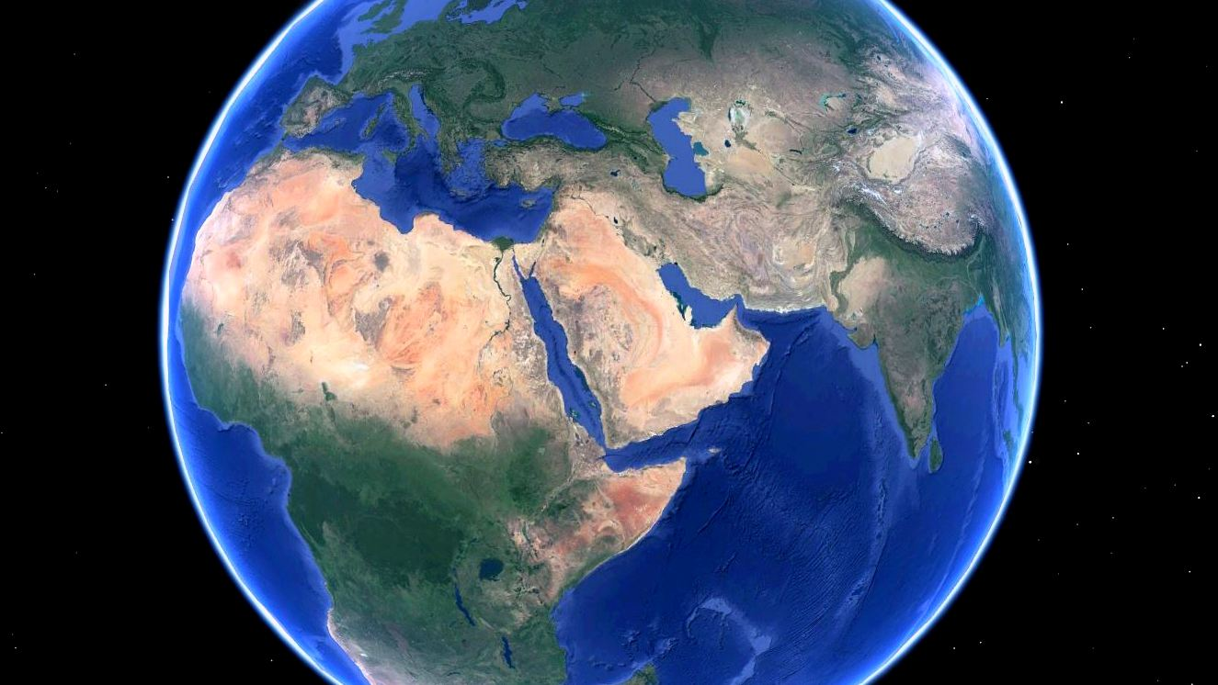
Mecca

Slide 4
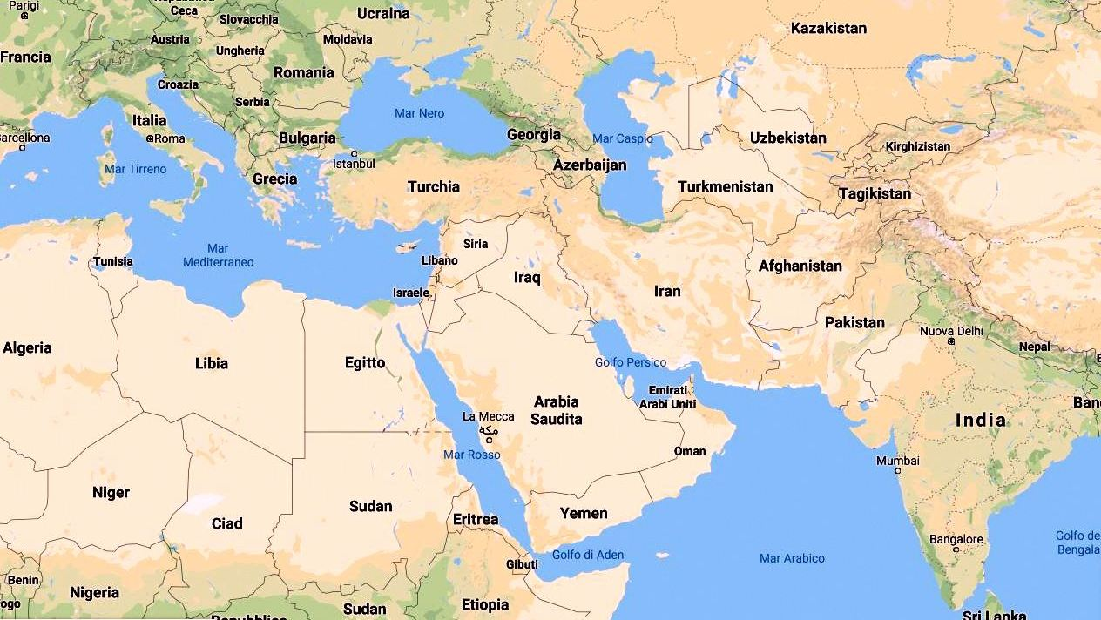

Slide 5
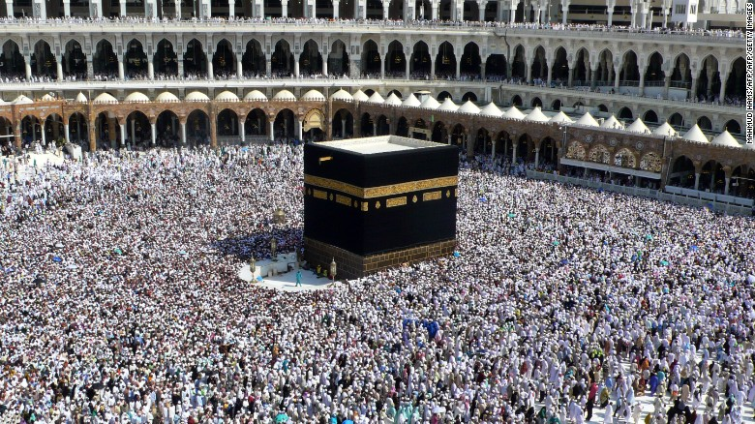
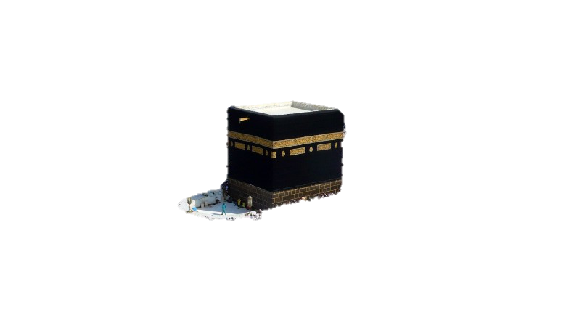
Il culto della Ka’ba
risale a molto prima di Maometto.
Il santuario era dedicato
a diverse divinità
le cui immagini erano collocate all'interno.

Slide 6
Il padre di Maometto si chiamava Abdalah,
la madre Amina.
Maometto rimase orfano molto giovane:
il padre morì prima della sua nascita,
la madre quando egli aveva solo 6 anni.
I parenti che lo adottarono
erano i custodi della Ka’ba e dei pellegrinaggi.
Notes:
Nascita di Maometto in una miniatura turca (XVI sec.) Instambul

Slide 7
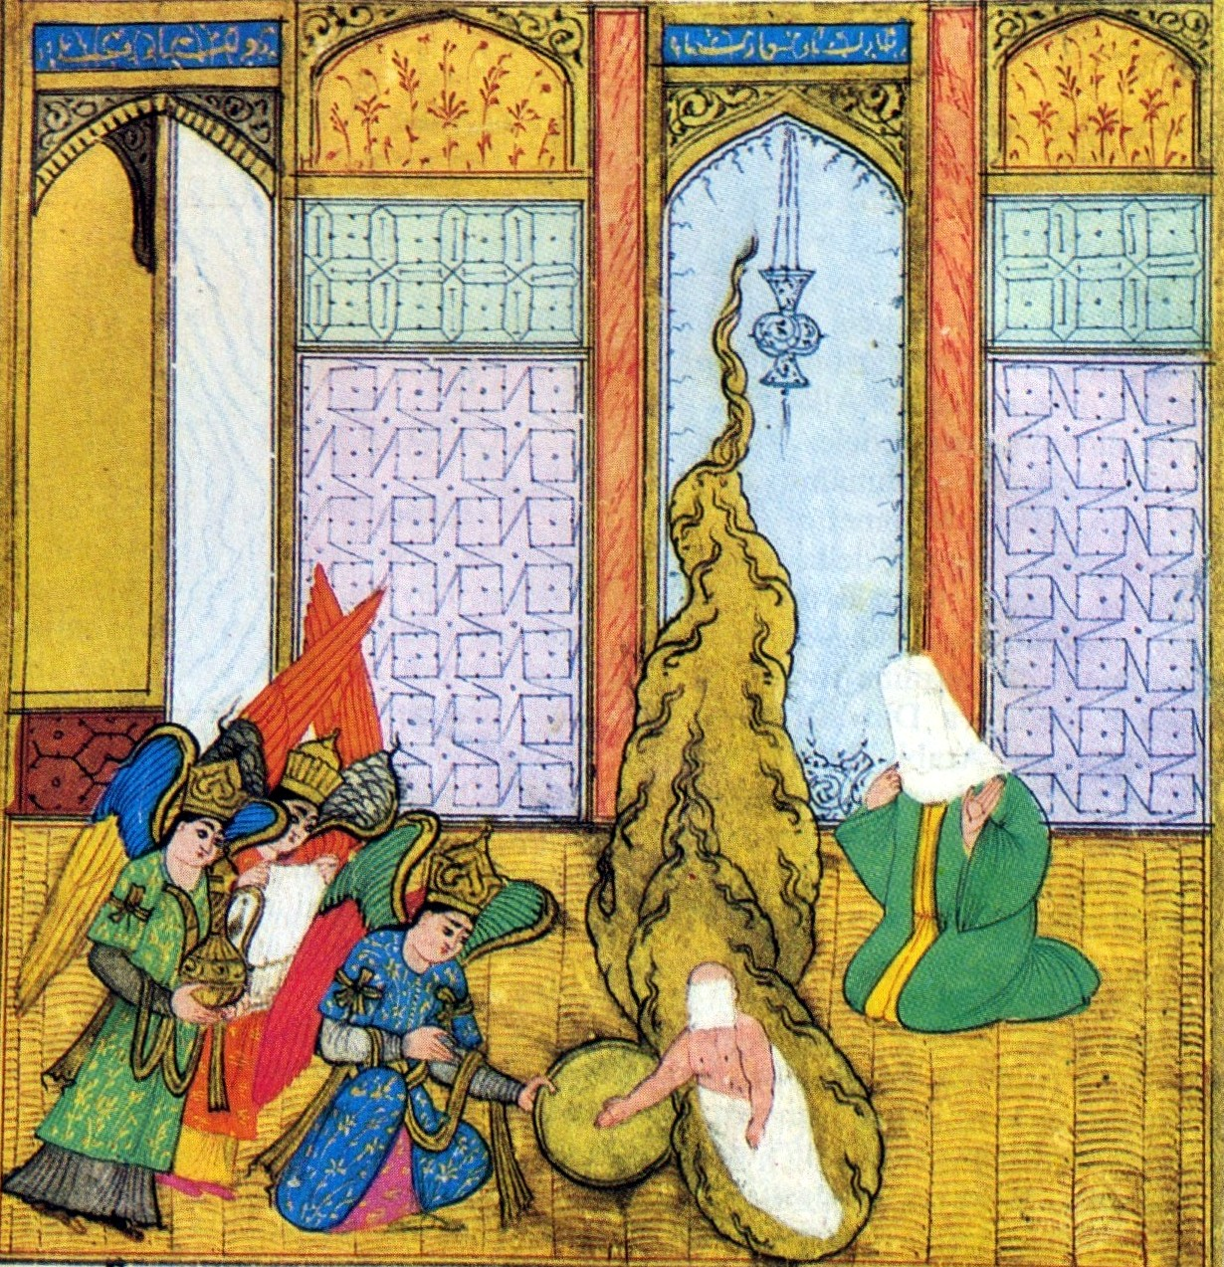
Nascita di Maometto
La madre Amina
e il bimbo Maometto
sono con il volto coperto
per rispetto dei loro volti.
Miniatura turca (XVI sec.)
Notes:
Nascita di Maometto in una miniatura turca (XVI sec.) Instambul

Slide 8
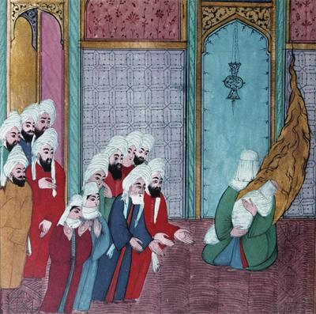
Il bimbo Maometto tra le braccia di sua madre
viene mostrato a suo nonno e ai meccani.

Slide 9
Fin da giovane Maometto partecipava alle carovane commerciali
che gli permisero di conoscere gli ebrei e i cristiani nestoriani
quelli che, in Gesù, separavano la natura umana da quella divina.
Fu scelto come agente d'affari da una ricca vedova
di nome Khadija (Cadigia), che poi la sposò a 25 anni.
Quando Khadija morì,
Maometto ebbe ulteriori mogli e figlie.
Notes:
Da giovane Maometto era un commerciante;
fu scelto come agente d'affari da una ricca vedova
di nome Khadigiah,
che poi la sposò a 25 anni dandogli sette figlie.
Quando Khadigiah morì,
Maometto ebbe nove mogli e molte figlie.

Slide 10
Maometto sin da giovane,
amava la solitudine e la meditazione.
Parlò sempre con rispetto di Gesù
di cui però non accettò la crocifissione.
I musulmani NON credono che Gesù sia stato crocifisso.

Slide 11
A circa quarant’anni, verso il 610
si narra che a Maometto
gli apparve l’angelo Gabriele (Jibrail)
e iniziò a dettargli le prime “rivelazioni da Dio” del Corano.
Proseguiranno fino alla sua morte nel 632.
Quel libro diventerà il testo sacro dell’islamismo:
il Corano (Qur'an, che significa «l’Annuncio»).

Slide 12
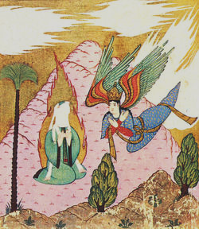
L’arcangelo Gabriele rivela a Maometto il Corano.
Maometto con il volto velato
per rispetto verso la sua immagine
Notes:
Maometto con il volto velato

Slide 13
I primi a credere in Maometto furono:
la moglie Khadija,
il cugino ‘Ali,
il saggio Abu Bakr mercante notaio della Mecca
e il servo adottato Zaid.
Tali uomini diventeranno suoi successori dopo la sua morte.

Slide 14
Maometto affermava che il suo unico miracolo
era la rivelazione del Corano.
Tuttavia nella sua vita si narrano diversi prodigi,
il più grande è il viaggio notturno,
l’ascesi mistica nel 620,
anno in cui morì la moglie Khadija.
Maometto venne portato dall’angelo Gabriele,
sul cavallo di nome Barak,
dalla Mecca a Gerusalemme.
Notes:
Anche se Maometto affermava che il suo unico miracolo era la rivelazione del Corano
Nella sua vita si narra il prodigio dell’acqua, della luna divisa in due metà
Il prodigio più grande è l’estasi mistica nel 620, anno in cui morì la moglie Khadiglia
Maometto viene rapito dall’angelo Gabriele sul cavallo di nome BaraK e portato dalla Mecca a gerusalemme.

Slide 15
Durante questo viaggio notturno (Isrà)
si narra che il profeta salì nei sette «Cieli»
dove incontrò i vari profeti come Abramo, Mosè, ecc.
Prima di ritornare sulla Terra,
le cinquanta preghiere giornaliere
ordinate da Allah ai musulmani,
furono ridotte a cinque.
Notes:
Anche se Maometto affermava che il suo unico miracolo era la rivelazione del Corano
Nella sua vita si narra il prodigio dell’acqua, della luna divisa in due metà
Il prodigio più grande è l’estasi mistica nel 620, anno in cui morì la moglie Khadiglia
Maometto viene rapito dall’angelo Gabriele sul cavallo di nome BaraK e portato dalla Mecca a gerusalemme.

Slide 16
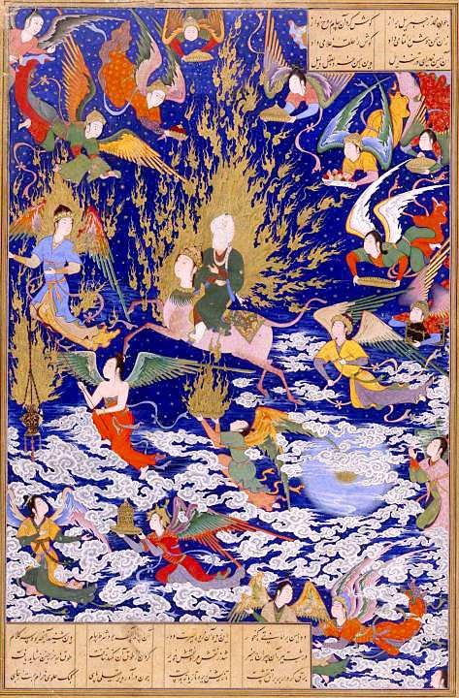
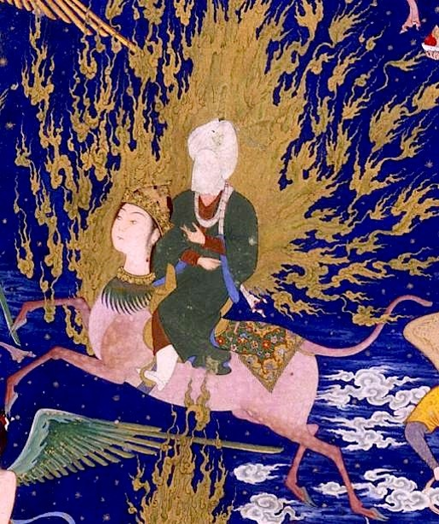
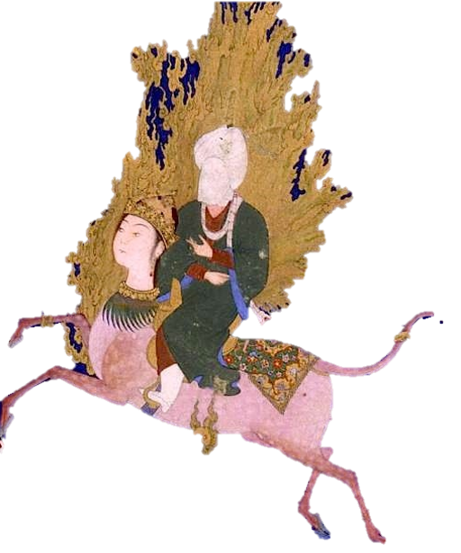
Miniatura persiana della metà del 1500 raffigurante il Miraj il viaggio notturno di Maometto
Gerusalemme
Mecca
Notes:
Mecca

Slide 17
Maometto all’inizio non ebbe molti seguaci
disposti ad ascoltarlo.
Anzi, proprio alla Mecca, venne osteggiato
dalla sua stessa tribù di appartenenza
i Quraish (o coreisciti).

Slide 18
Era l’anno 622 d.C.
quando Maometto dovette
emigrare a Yatrib,
la città che fu poi chiamata Medina.

Slide 19
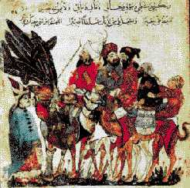
L’emigrazione di Maometto dalla Mecca a Medina

Slide 20
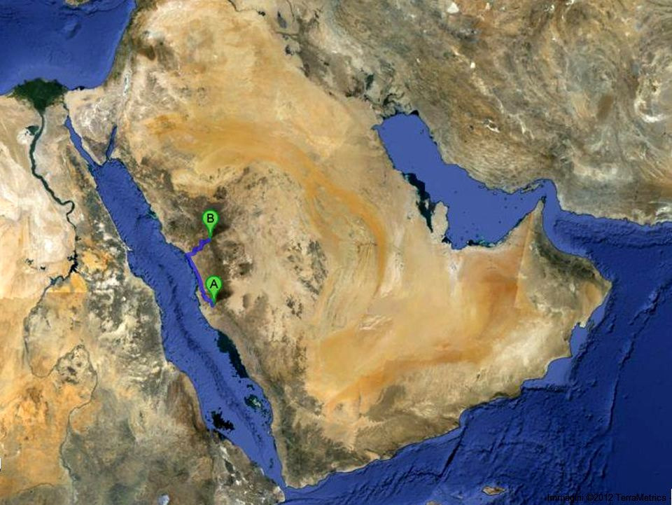
622 d.C.
Medina
Mecca
Notes:
622 d.C.

Slide 21
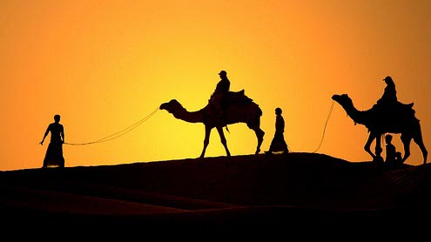

Slide 22
L’emigrazione dalla Mecca a Medina,
(egira),
diede inizio all’islamismo;
quell’anno, fu assunto come
anno zero
nella cronologia islamica.
A Medina, Maometto costituì
un governo di Dio (teocrazia)
di cui egli era
il capo spirituale e temporale assoluto.

Slide 23
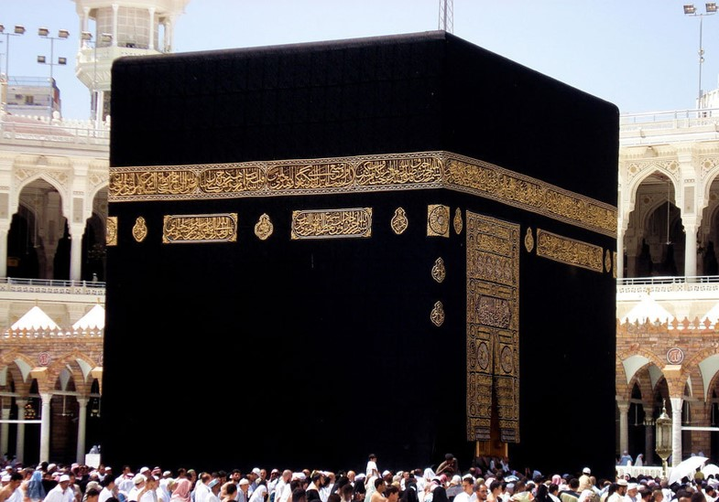
Nel 630
Maometto conquistò la Mecca,
distrusse tutti gli idoli
presenti nella Ka’ba,
per poi inserirla nella sua religione.
Predicò che la Ka’ba
era il più antico tempio di Dio,
la cui edificazione
veniva attribuita ad Abramo.

Slide 24
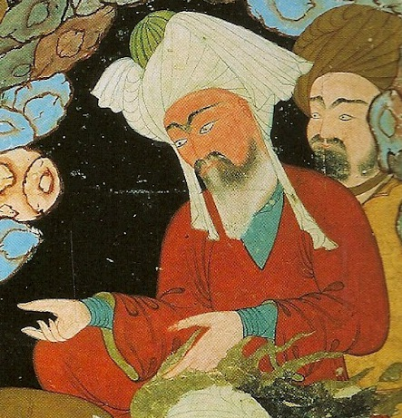
Abu Bakr in una miniatura turca
Nel 632 il profeta rivolse ai fedeli
il “discorso del commiato”
proclamando la sacralità
del territorio della Mecca.
L'improvviso aggravarsi della malattia
gli impedì di continuare nel suo compito, che fu affidato
al fedelissimo Abu Bakr.
Notes:
Nel 632 il profeta rivolse ai fedeli il “discorso del commiato”
proclamando la sacralità
del territorio della Mecca.
L'improvviso aggravarsi della malattia
gli impedì di continuare
nel suo compito, che fu affidato
al fedelissimo Abu Bakr.

Slide 25
Maometto morì a Medina
l’8 giugno del 632 d.C..
Notes:
Maometto morì a Medina
l’8 giugno del 632 d.C..
Gli succedette il suo fedele amico Abu - Bakr
che divenne il primo califfo,
cioè “successore” del Profeta.

Slide 26
Medina
è celebrata come luogo di sepoltura del Profeta.
Orgoglio di Medina è la Grande Moschea
costruita da Maometto
in seguito ampliata e modificata.
Al di sotto della cupola centrale verde,
vi era la casa del Profeta inglobata nella moschea
nella quale morì e fu sepolto.

Slide 27
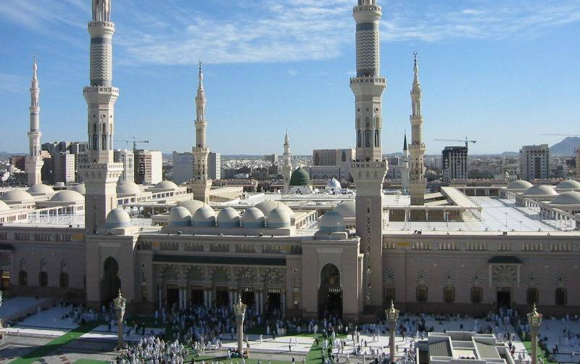
Medina: la Moschea del Profeta
La cupola verde
Notes:
La cupola verde

Slide 28
Medina: la tomba di Maometto
Notes:
Medina tomba di Maometto

Slide 29
Sunniti e Sciiti
Nel 632 d.C., l’anno della morte di Maometto,
le tribù che lo seguivano
si divisero su chi avrebbe dovuto ereditare
la successione politica e religiosa.
Notes:
nel 632 dC, l’anno della morte del profeta Maometto, il fondatore dell’islam. Le tribù arabe che lo seguivano si divisero sulla questione di chi avrebbe dovuto ereditare quella che a tutti gli effetti era una carica sia politica che religiosa. La maggioranza dei suoi seguaci, che sarebbero in seguito divenuti noti come sunniti e che oggi rappresentano l’80 per cento dei musulmani, appoggiarono Abu Bakr

Slide 30
La maggioranza dei suoi seguaci,
che sarebbero in seguito divenuti noti come sunniti
e che oggi rappresentano l’80 per cento dei musulmani,
appoggiarono Abu Bakr
molto amico del profeta e padre della moglie Aisha.
Notes:
nel 632 dC, l’anno della morte del profeta Maometto, il fondatore dell’islam. Le tribù arabe che lo seguivano si divisero sulla questione di chi avrebbe dovuto ereditare quella che a tutti gli effetti era una carica sia politica che religiosa. La maggioranza dei suoi seguaci, che sarebbero in seguito divenuti noti come sunniti e che oggi rappresentano l’80 per cento dei musulmani, appoggiarono Abu Bakr

Slide 31
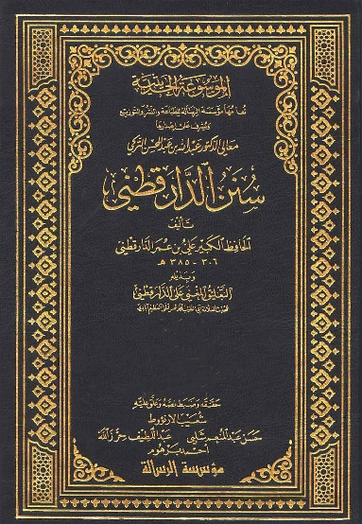
La Sunna
Notes:
Maometto morì a Medina
l’8 giugno del 632 d.C..
Gli succedette il suo fedele amico Abu - Bakr
che divenne il primo califfo,
cioè “successore” del Profeta.

Slide 32
la Sunna spiega e presenta
le consuetudini di Maometto
nelle varie circostanze della vita.
Dopo il Corano
la Sunna costituisce, per i sunniti, la seconda fonte
della Legge islamica
e, col testo sacro del Corano, costituisce la Shari’a.
Notes:
Maometto morì a Medina
l’8 giugno del 632 d.C..
Gli succedette il suo fedele amico Abu - Bakr
che divenne il primo califfo,
cioè “successore” del Profeta.

Slide 33
Secondo gli Sciiti, il legittimo successore di Maometto
andava individuato tra i suoi consanguinei.
Sostenevano che a succedergli doveva essere Alì,
suo cugino che sposò Fatima, la figlia di Maometto.
Alì governò per un breve periodo in veste di quarto califfo,
il titolo conferito ai successori di Maometto.

Slide 34
La frattura si consolidò quando il figlio di Alì, Husayn,
fu ucciso nel 680 a Kerbala (nell’attuale Iraq)
dalle truppe del califfo sunnita al potere.
L’episodio viene ricordato dagli sciiti con cerimonie luttuose
come la ashura con simboliche autoflagellazioni.

Slide 35
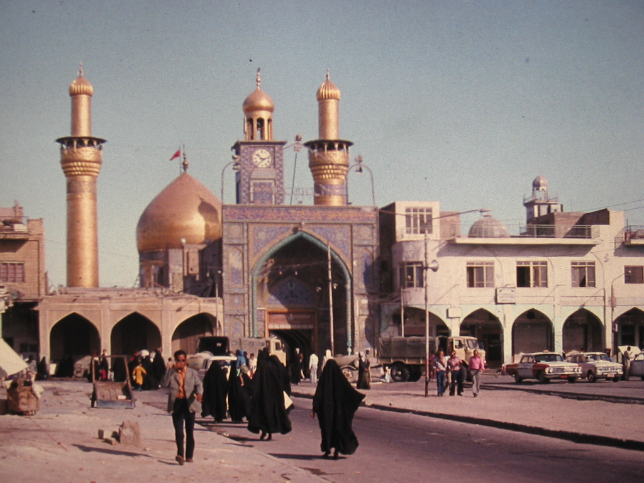
Iraq: la moschea di Kerbala

Slide 36
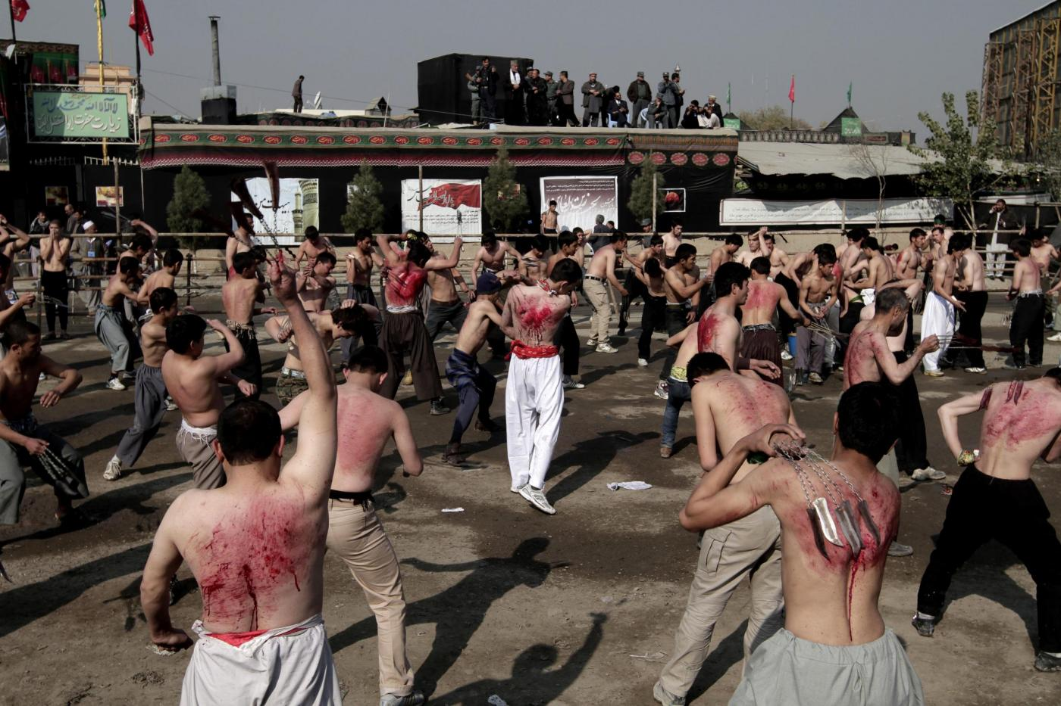
La ashura con simboliche autoflagellazioni

Slide 37
Con il passare del tempo, le credenze religiose
dei due gruppi cominciarono a differenziarsi.
Per la maggior parte degli sciiti
è importante credere che il dodicesimo e ultimo imam
(la speciale guida spirituale della comunità detta umma)
sia nascosto e che un giorno
riapparirà per compiere la volontà divina.

Slide 38
I sunniti, oltre al Corano,
basano la loro pratica religiosa sulla SUNNA,
che narra le azioni di Maometto e i suoi insegnamenti.
Gli sciiti, vedono nei loro leader religiosi,
soprattutto negli Ayatollah,
i grandi saggi, i mistici e i dottori,
un riflesso di Dio sulla Terra.

Slide 39
Oggi, i musulmani nel mondo, sono circa 1,8 miliardi di persone
e tutti concordano sul fatto che
Allah sia l’unico dio e che Maometto sia il suo Profeta.
Osservano i cinque pilastri,
tra cui il ramadan, il mese di digiuno,
e condividono un libro sacro, il Corano.

Slide 40
Mappa genealogica
delle tre grandi religioni monoteiste
in Abramo

Slide 41
Da Agar ebbe il figlio Ismaele a cui discende
Maometto (gli islamici)
DIO
in Abramo
Da Sara ebbe il figlio Isacco
che generò Giacobbe (detto Israele)
e le 12 tribù d’Israele: fra i discendenti
Mosè (gli ebrei)
fra i discendenti di Mosè: il re Davide
e Gesù (i cristiani)

Slide 42
Dio si è rivelato ad Abramo (1850 a.C.)
da Abramo discendono:
gli ebrei, i cristiani e gli islamici.
Notes:
Dio si è rivelato ad Abramo (1850 a.C.)
da Abramo discendono
Ismailiti, Ebrei e Cristiani.
Dio ha dato tre rivelazioni da cui sono nate
le tre diverse religioni:
Ebraismo, Cristianesimo ed Islam.
L'ultima rivelazione in senso cronologico
è quella data a Maometto.
Questo fatto viene interpretato dai Musulmani
come il compimento di tutta la rivelazione divina:
le prime due rivelazioni sarebbero incomplete
e ad esse, gli ebrei e i cristiani,
non avrebbero risposto con la dovuta osservanza.

Slide 43
L'ultima rivelazione
è quella data a Maometto.
Questo fatto viene interpretato dai Musulmani
come il compimento di tutta la rivelazione divina:
le prime due rivelazioni sarebbero incomplete
e ad esse, gli ebrei e i cristiani,
non avrebbero risposto con la dovuta osservanza.

